Slide 1
Место реализации проекта: МОУ БСОШ №2 дошкольная группа пос. Борисоглебский
Участники проекта: воспитанники дошкольной группы
4-7 лет
Авторы проекта: Батурина Ю.В., Палачева И.В.
Руководитель проекта: Шляпнева Е.А.
2014 год

Slide 2
Казалось бы – простое слово БАБУШКА,
Но как оно особенно звучит!
В нем – лучик солнца и гора оладушек,
В нем сказка детства ласково журчит!
В нем – чуткое внимание
Улыбки свет, тепло любимых рук!
Бегут года, но все же, как и прежде,
Ты, БАБУШКА, мой самый лучший друг.

Slide 3
Бабушка любимая моя!
Проблема:
знание своих
исторических корней.

Slide 4
Бабушка любимая моя!
Проект:
«Бабушка любимая моя"

Slide 5
Бабушка любимая моя!
Цель:
объединить молодое и старшее поколение, дать стимул, больше узнать о собственных бабушках, а им, в свою очередь,— почувствовать свою нужность и значимость.

Slide 6
Бабушка любимая моя!
Задачи:
познакомиться с историей своей семьи,
показать любовь и гордость за свою бабушку
показать, что в любом возрасте человек может найти себя и быть нужным.

Slide 7
Бабушка любимая моя!
Проект затрагивает общечеловеческие ценности,
воспитывает утраченные ценности: милосердие,
человеколюбие, сострадание и гордость за родного человека.

Slide 8
Бабушка любимая моя!
Проект помогает понять значение семьи в жизни любого
человека, её ценность и необходимость.

Slide 9
Бабушка любимая моя!
Актуальность проекта:
Кем бы ни стал человек в будущем, он - личность.
Способность формировать гражданскую позицию.
Воспитывать поколение на уважении старших,
на понимании и поддержке. Поднять престиж семьи
и её сплоченность.

Slide 10
Бабушка любимая моя!
Этапы проекта:
1 этап - выбор темы и объекта
2 этап - сбор информации( беседа, фотографии, интервью)
3 этап - оформление работы( создание проекта)
4 этап – демонстрация проекта
5 этап – создание клуба бабушек.

Slide 11
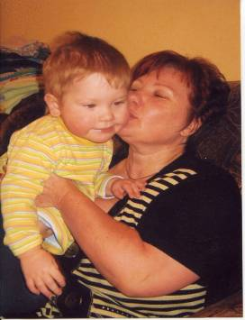
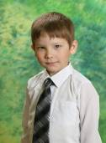
Бабушка любимая моя!
У меня есть бабушка. Её зовут Галина Александровна. Бабушка любит печь пироги. Я люблю ходить к ней в гости, потому что она добрая. Я очень люблю свою бабушку и посвящаю бабушке эти стихи:
Я бабуленьку родную очень крепко поцелую.
Ведь бабуленька моя очень-очень добрая.
Артем Сапожников

Slide 12
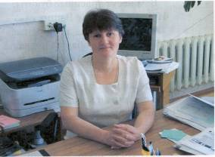
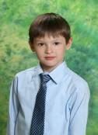
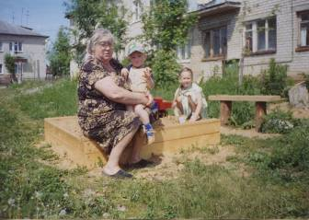
Бабушка любимая моя!
У меня две бабушки. Они такие
разные и я их очень люблю.
Зимин Тимофей
Я уважаю бабулю свою
Ей помогаю я и не грублю.
С ней мне так тихо, спокойно всегда,
С бабушкой мне и беда не беда.
Одну мою бабушку зовут
Наталья Алексеевна. Она работает директором школы.
Я живу у бабушки. Мы вместе любим прибираться и я ей всегда помогаю.
Только бабушка моя обо мне все знает,
Но секреты все она строго сохраняет.
Ей могу всегда и все я легко доверить,
И она всегда в меня может твердо верить.
Вторую бабушку зовут
Ушакова Валентина Борисовна

Slide 13
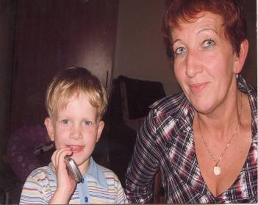
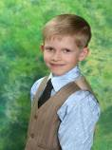
Бабушка любимая моя!
Мою любимую бабушку зовут
Щукина Надежда Геннадьевна.
Бабушка работает. Мы любим приезжать к ней в гости всей семьей. Мне нравится бывать у бабушки, потому что она кормит вкусным борщом.
Бабушка очень любит разные цветы.
У нее их много.
У бабушки в руках кипит работа,
А сердце у бабули все из злата,
В нем есть добро и обо всех забота,
Душой, ведь говорят, она богата.
Внук Максим.

Slide 14
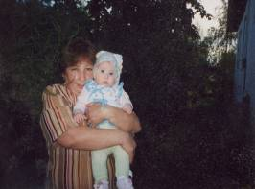
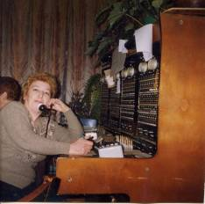
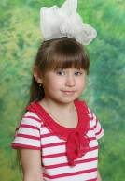
Бабушка любимая моя!
У меня есть бабушка. Её зовут Татьяна Валентиновна.
Бабушка очень любит готовить и шить. Мне нравится гостить у нее. Я люблю бабушку.
Дорогая бабушка, нежно обнимаю,
Быть с тобою рядышком каждый день мечтаю!
Вместе нам так весело, очень интересно.
Будь всегда такою же бабушкой чудесной!
Колесова Даша

Slide 15
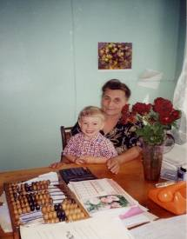
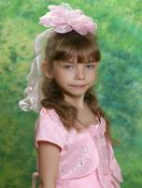
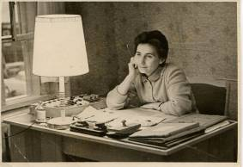
Бабушка любимая моя!
Апакушина Люба
Мне в жизни очень повезло. У меня есть
замечательная бабушка. Её зовут Базунова Вера Васильевна. Я очень люблю ходить к бабушке в гости, потому что с ней весело. Бабушка очень любит готовить. Я очень люблю свою бабушку.
Мудрая и добрая бабушка моя,
Ей могу доверит я все не тая.
И она всегда мне может дать совет, Слушаю ее я. Ей немало лет.
За плечами опыт жизненный лежит.
Бабушка, как ангел, от невзгод хранит.

Slide 16
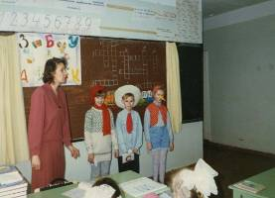
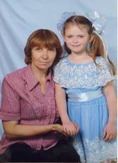
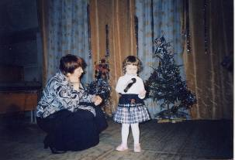
Бабушка любимая моя!
Егорова Тая с бабушкой
У меня есть любимая бабушка. Ее зовут Елена Анатольевна.
Она работает учительницей в начальной школе. Мне нравится бывать у бабушки потому, что она добрая и веселая, со мной занимается. Бабушка любит цветы и петь песни.
Я к бабушке любимой тихонечко прижмусь.
Она меня обнимет и сказку мне расскажет.
Кощеев и злодеев ничуть я не боюсь,
Ведь бабушка со мной, и мне не страшно даже.

Slide 17
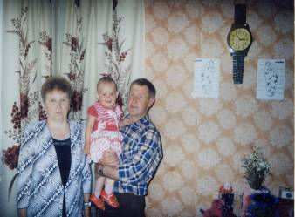
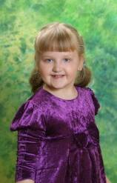
Бабушка любимая моя!
Мою любимую бабушку зовут
Батурина Анэлия Ивановна.
Бабушка очень любит прибираться и я ей помогаю. Мне нравится бывать у нее, потому что там есть много игрушек. Я люблю свою бабушку и посвящаю ей стихи:
Я бабушкина внучка, мне все так говорят.
Конечно, я ведь очень на бабушку похожа.
Таким же синим цветом глаза мои горят.
И смех у нас похож, и нос, и щеки тоже.
Внучка Настя

Slide 18
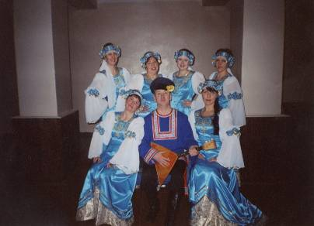
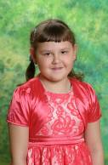
Бабушка любимая моя!
У меня есть бабушка. Её зовут Ядыкина Наталья Михайловна.
Бабушка любит петь песни и танцевать. Она веселая, добрая. Я люблю приходить к ней в гости и слушать ее сказки. Бабушка любит печь пироги и очень вкусно готовит. Я ее очень люблю.
Мы с моею бабушкой лучшие друзья!
До чего ж хорошая бабушка моя!
Мы не любим унывать,
Можем спеть и станцевать.
Алена Батурина

Slide 19
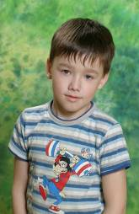
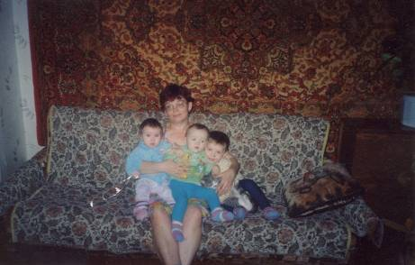
Бабушка любимая моя!
Нашу бабушку зовут Надежда Александровна.
Мы ее любим и посвящаем стихи:
Кирилл Колесов
Колесова Даша
У бабули внук и внучка – Почему и Почемучка.
Целый день свои вопросы задает народ курносый.
Ну и Внучка! Ну и внук! Бабушку они сумели
Сделать доктором наук
И всего за две недели!

Slide 20
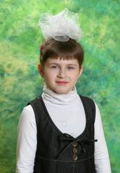
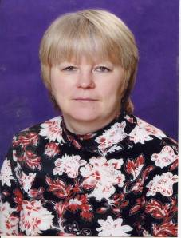
Бабушка любимая моя!
Макарычева Александра
У меня есть замечательная бабушка.
Её зовут Тетерина Светлана Игоревна.
Я живу у бабушки.
Бабушка любит заниматься делами и я ей помогаю. Моя бабушка печет вкусные блинчики. Связала мне теплый свитер. Очень любит цветы, особенно розы. Я очень люблю свою бабушку и посвящаю ей стихи:
У меня есть бабушка,
Лучшая подружка.
Дня не сможем мы прожить
С нею друг без дружки.

Slide 21
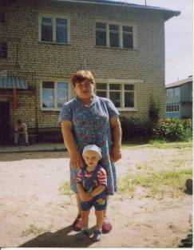
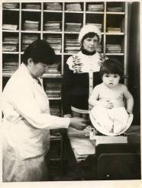
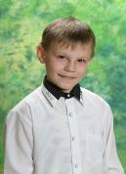
Бабушка любимая моя!
Мою бабушку зовут
Муравьева Татьяна Александровна.
Мы живем вместе с бабушкой.
Бабушка очень любит наводить порядок и я ей помогаю.
Я вместе с ней хожу в магазин.
Я очень люблю свою бабушку.
Очень бабушку люблю!
Ей я помогаю.
В магазине все куплю,
В доме подметаю.
Илья Чистяков

Slide 22
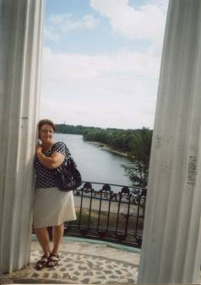
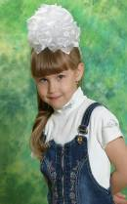
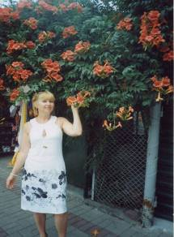
Бабушка любимая моя!
У меня две бабушки.
Они такие разные и я их очень люблю.
Бабушка моя сама доброта,
Там, где ты, там уют, чистота.
Вкусные блинчики и пирожки
Буйная зелень, с цветами горшки.
Орлова Елена Григорьевна
Шустрова Алена
Бабушка моя лучше всех на свете,
Радует меня сладкими конфетами.
Шустрова Татьяна Александровна

Slide 23
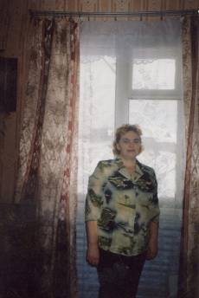
Бабушка любимая моя!
У меня есть бабушка.
Её зовут Мягкова Тамара Николаевна.
Я люблю свою бабушку и посвящаю ей стихи:
Бабушка, бабуля, я знаю, угостишь
Домашним пирогом и вкусным сладким чаем.
Я знаю, без меня ты, бабушка, грустишь,
Я тоже без тебя тоскую и скучаю.
Алеша Марасанов

Slide 24
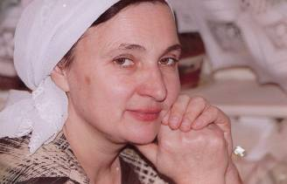
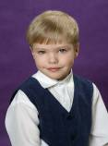
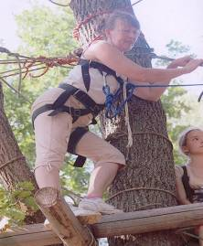
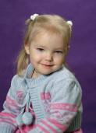
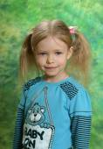
Бабушка любимая моя!
У меня есть две
замечательные бабушки. Я их очень люблю и посвящаю им стихи:
Бабушка самая в мире родная,
Самая лучшая и молодая.
Бабушка наша активна всегда,
Вечно красива и вечно горда!
Боброва Наталья Емельяновна
Чувикина Людмила Ивановна
Ты даришь веру и добро
Своим терпеньем и участьем,
Твоя улыбка – серебро,
Она наполнит душу счастьем!
Внуки Василисса, Святослав и Марфа

Slide 25
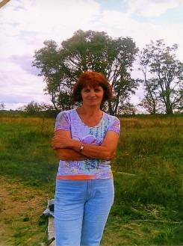
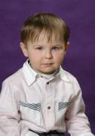
Бабушка любимая моя!
Мою единственную и неповторимую бабушку зовут Татьяна Александровна Борунова. Я очень люблю свою бабушку и посвящаю ей стихи:
Я с каждым днем
Все больше понимаю,
Как ты мне дорога,
Люблю тебя и уважаю,
Бабулечка моя!
Артем Борунов

Slide 26
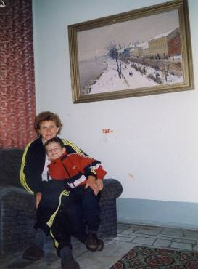
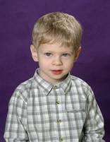
Бабушка любимая моя!
У меня есть дорогая бабушка
Самоленкова Вера Николаевна.
Я ее очень люблю.
У мамы – работа.
У папы – работа.
У них для меня
Остается суббота.
А бабушка дома всегда.
Она не ругает меня никогда.
Фростов Семен

Slide 27
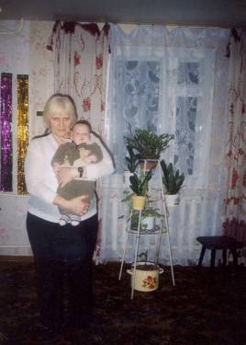
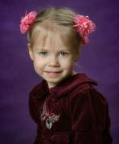
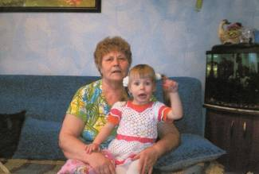
Бабушка любимая моя!
Я открываю этот удивительный мир с моими замечательными бабушками.
Кармакова Маргарита Ивановна
Я говорю, а бабушка
Не перебивает,
По крупинкам гречку
Сидит перебирает…
Нам хорошо – вот так, вдвоем.
Без бабушки – какой же дом?
Пушкарева Нина Ивановна
Оля Пушкарева

Slide 28
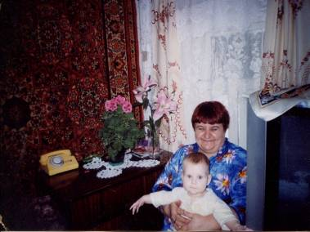
Бабушка любимая моя!
Самая веселая бабушка на свете – моя бабушка Лаврентьева Вера Николаевна. Мы с ней дружно живем, книги читаем и песни поем. Я ее очень люблю.
Лиза Карякина

Slide 29
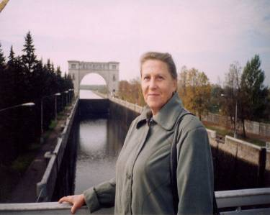
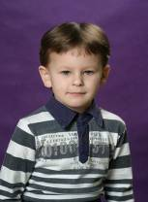
Бабушка любимая моя!
Мою бабушку зовут
Седова Татьяна Викторовна
Со мною бабушка моя,
И значит главный в доме – я.
Могу я есть руками торт,
Нарочно хлопать дверью!
А с мамой это не пройдет.
Я уже проверил.
Седов Матвей

Slide 30
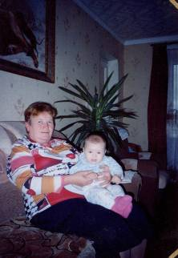
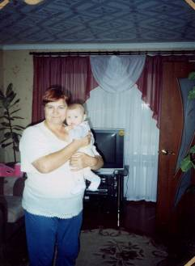
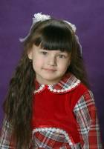
Бабушка любимая моя!
Мои бабушки очень на меня похожи. Они любят играть, гулять, веселиться, так же, как и я. Я люблю, когда они приходят ко мне в гости. Нам очень весело, когда мы вместе.
Дьячкова Галина Ивановна
Захарова Галина Александровна
Алена Дьячкова

Slide 31
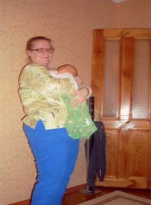
Бабушка любимая моя!
Шошкин Дима
Шошкина Елена Геннадьевна
Олевская Раиса Гавриловна
Мои добрые и ласковые бабушки
Если внуки веселы, -
Бабушки подавна:
- Ишь, распелись, как щеглы,
До чего же славно!

Slide 32
Бабушка любимая моя!
Это моя бабушка Аля. Бабушка вкусно готовит, печет пирожки. Я ее очень люблю!
Мы с бабулей очень дружим,
Мы друг другу помогаем.
Мне она… готовит ужин,
Для нее я… все съедаю.
Бесенкова Алевтина Николаевна
Соня Ермакова

Slide 33
Бабушка любимая моя!
Дербина Ульяна с бабушкой Гришиной Тамарой Васильевной
Я с бабушкой своею
Дружу давным-давно.
Она во всех затеях
Со мною заодно.

Slide 34
Бабушка любимая моя!
Тихо сказку у окна
Бабушка расскажет.
Засыпаю, а она
Мне носочки вяжет.
Скороспехова Марина Николаевна
Чтоб морозною зимой
Не замерзли ножки
У меня, ее родной
И любимой крошки!
Скороспехова Александра

Slide 35
Бабушка любимая моя!
Выводы и практическая значимость:
Бабушка, живи долго,
ты для меня –самая родная!
Я с каждым днем
Все больше понимаю,
Как ты мне дорога,
Люблю тебя и уважаю,
Бабулечка моя!
Любите своих бабушек, берегите их,
радуйтесь каждому мигу общения с ними.

Slide 36
Бабушка любимая моя!
Источники:
- Рассказы детей
- Фотографии
- Интернет ресурсы

Slide 37
Бабушка любимая моя!
Перспективные цели:
1. Привлечь к работе клуба дедушек;
2.Продолжить работу клуба бабушек под девизом «Бабушка рядышком с дедушкой»;
3.Организовать выставку «Бабушкин сундук»;

Slide 38
Спасибо за внимание!

